Slide 1


GITWORKFLOW
Uma maneira fácil para não dar “merge” na hora do merge

Slide 2


O QUE É GIT-FLOW
O que é? Onde vive? Do que se alimenta? http://nvie.com/posts/a-successful-git-branching-model/
Claro que existe uma maneira mais fácil de colocar isso em prática, uma extensão do git que alguma boa alma criou e disponibilizou para toda a humanidade. https://danielkummer.github.io/git-flow-cheatsheet/
Mas eu não sei o que essa extensão está fazendo no meu repositório, SOCORRRO. https://gist.github.com/JamesMGreene/cdd0ac49f90c987e45ac/

Slide 3

INSTALL GIT-FLOW
A melhor forma de instalar o git-flow é através do Git for Windows, visto que todas as ferramentes necessárias serão instaladas junto com ele.
Para mais detalhes, o site com as instruções de instalção para diferentes plataformas pode ser consultado: https://github.com/petervanderdoes/gitflow-avh/wiki/Installation
Download: https://git-for-windows.github.io/
Instalação: Será descrita nos próximos slides

Slide 4
PASSO-A-PASSO
Como instalar o
Git for Windows
Download: https://git-for-windows.github.io/
Instalação: Será descrita nos próximos slides

Slide 5
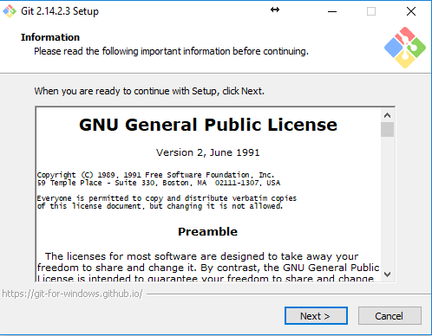
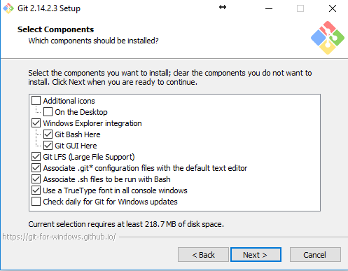
GIT FOR WINDOWS

Slide 6
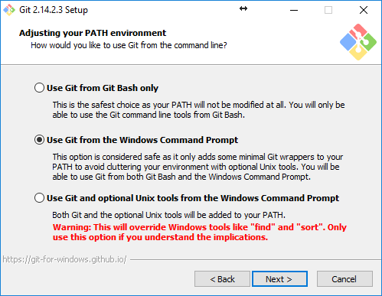
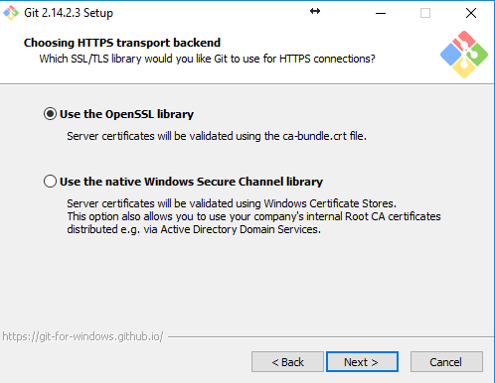
GIT FOR WINDOWS

Slide 7
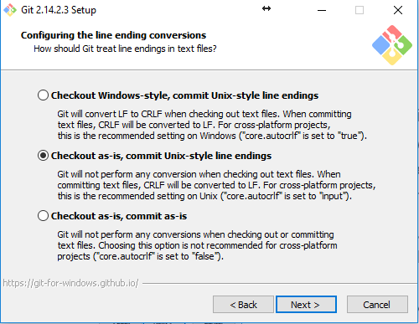
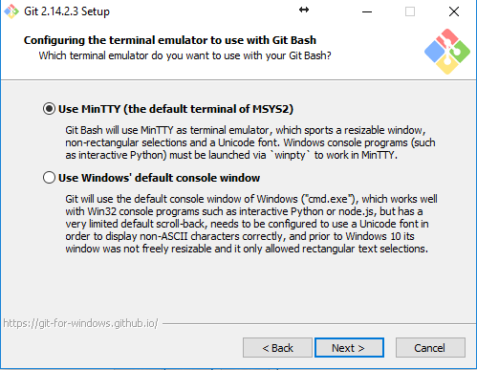
GIT FOR WINDOWS

Slide 8
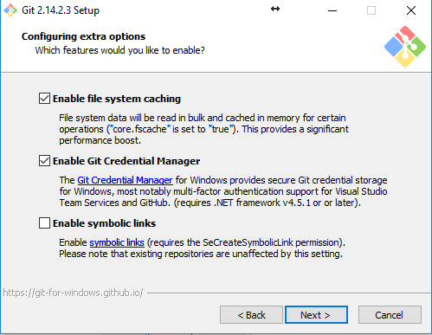
GIT FOR WINDOWS

Slide 9

PASSO-A-PASSO
Como iniciar o git-flow

Slide 10

CONFIGURANDO O GIT-FLOW
Na pasta raiz do repositório, execute o comando no terminal:
$ git flow init
Utilize as configurações padrões. Para isso, basta precionar “Enter” para avançar por todas as etapas da instalação.
Esse processo fará com que o seu repositório fique preparado para cumprir as etapas do processo de desenvolvimento, commit e deploy corretamente.
Caso não existam, as branchs master e develop serão criadas.

Slide 11

CAPÍTULO I
Criando novas features

Slide 12
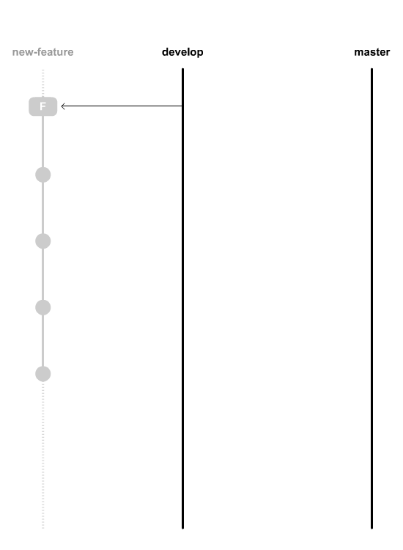
NOVAS FEATURES
Sempre devemos começar uma nova feature em uma branch criada a partir de develop
$ git flow feature start MYFEATURE
Esta ação garante que isso aconteça e, de brinde, torna a nova branch ativa para que você possa fazer os seus commits imediantamente ☺
Os commits devem ser realizados utilizando o git padrão: $ git add $ git commit –m ‘sempre com uma descrição bonita e explicativa’

Slide 13
NOVAS FEATURES
Mas eu estou trabalhando com meu amiguinho, essa branch precisa ser remota ☹
$ git flow feature publish MYFEATURE
Assim você publica sua branch no servidor remoto e todo mundo fica felizão ☺
Nossa… mas o seu comparsa precisa clonar a branch para poder fazer a parte dele ☹
$ git flow feature pull origin MYFEATURE
Agora sim, todo mundo com sorriso de orelha a orelha ☺
OBS: dá até para fazer o track de uma branch remota, mas isso não é aconselhável. Por isso, nem vou colocar o comando aqui S2

Slide 14
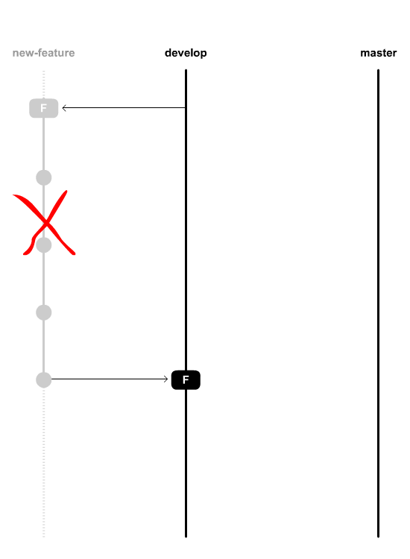


NOVAS FEATURES
Terminei/terminamos tudo! Fiz/fizemos os testes unitários e integrados no ambiente local utilizando a base de “dev” está xuxu-beleza… Hora do “fatality na branch!
$ git flow feature finish MYFEATURE
Mas o que isso faz? - Faz o merge da feature com develop - Apaga a bracnh da feature - Muda para a branch develop
C%R*&H#, acabei! Calma, jovem… cadê o PUSH?????

Slide 15


NOVAS FEATURES
Desenvolvi, testei local, mergiei com develop, corrige a “merge” toda que deu…. IIIIIIIT´S TIIIMEEEEEE!!!!!!
$ git push origin develop
Mas não ligue ainda! Fazendo push agora você ganha uma esclusiva atualização no ambiente test.engage.bz
Comparar as bases dev e test
Rodar o querido npm run homolog
Subir a aplicação no test.engage.bz
Atualizar os arquivos estáticos no S3 s3test.engage.bz
Tomar um café enquanto termina o upload

Slide 16

CAPÍTULO 2
Criando uma Release

Slide 17
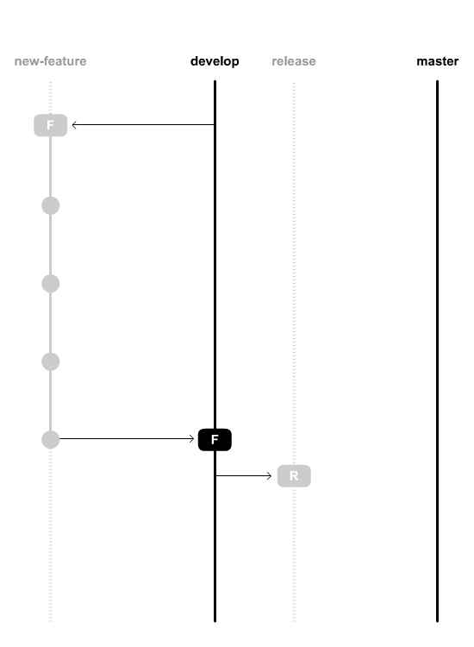
CRIAR UMA RELEASE
Devemos criar uma branch, A PARTIR DE DEVELOP, chamada release/n.n.n
$ git flow release start RELEASE
Depois, precisamos atualizar o ambinete de pré-produção com o conteúdo da nova branch. Assim, poderemos validar antes de subir tudo em produção ☺
Comparar as bases test e pre
Rodar o querido npm run testprod
Subir a aplicação no pre.engage.bz
Atualizar os arquivos estáticos no S3 s3pre.engage.bz
Tomar um café enquanto termina o upload

Slide 18
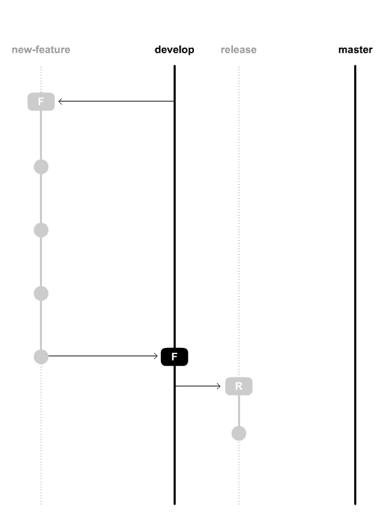



CRIAR UMA RELEASE
Com o ambiente de pré-produção devidamente atualizado, podemos testar todas as funcionalidades que fazem parte da release para garantir que tudo vai dar certo.
Ahhhhh, achei um bug durante os testes!!!!!!!!
Oh, quem poderá me defender?
EU!
ELE MANJA DE GIT?!?!?!
O Chapolin manda muito no git e garante que você pode fazer commits na branch da release sem problema nenhum. Vai sem medo rapá.
$ git commit –m ‘sempre com uma descrição bonita igual a dona florinda’

Slide 19
CRIAR UMA RELEASE
Se o Chapolin não resolveu, você pode pedir a ajuda de um amigo. Basta publicar a branch da release no servidor remoto, e o seu salvador vai mostrar pra que veio.
$ git flow release publish RELEASE
Claro que você vai precisar ensinar o cabra como baixar a branch para o repositório local dele.
$ git flow release track RELEASE
Podem commitar e dar push a vontade, até que tudo esteja resolvido.

Slide 20

CAPÍTULO 3
Lançando uma Release

Slide 21
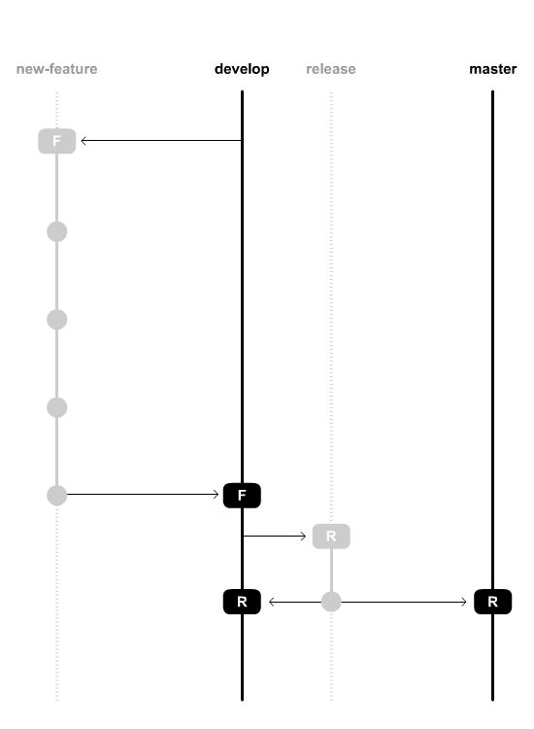
CRIAR UMA RELEASE
Se o Chapolin não resolveu, você pode pedir a ajuda de um amigo. Basta publicar a branch da release no servidor remoto, e o seu salvador vai mostrar pra que veio.
$ git flow release publish RELEASE
Claro que você vai precisar ensinar o cabra como baixar a branch para o repositório local dele.
$ git flow release track RELEASE
Podem commitar e dar push a vontade, até que tudo esteja resolvido.

Slide 22

CAPÍTULO 4
Corrigindo um HotFix

Slide 23
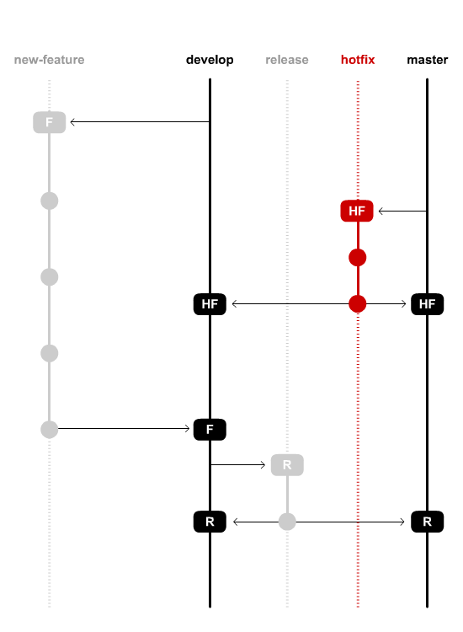
CORRIGIR UM HOTFIX
#iniciando o hotfix git checkout -b hotfix/some-fix master
#add commits ao hotfix git commit -a -m 'adicionando commit ao hotfix'
#atualizando master git checkout master git merge --no-ff hotfix/some-fix git tag -a -m 'correcao de emergencia' v1.0.1
#atualizando develop git checkout develop git merge --no-ff hotfix/some-fix
#deletando a branch temporária git branch -D hotfix/some-fix
#enviando hotfix para as branchs master e develop git push --follow-tags origin develop master
OBS: é importante observar que o merge do hotfix deve ser feito com develop somente se a branch release não existir. Caso ela exista, devemos fazer o merge do hotfix com a branch release e avaliar a necessidade de fazermos o merge com develop.

Slide 24

Rodrigo Nappi
Ex-funkeiro
(11) 99707.5061
rodrigo.nappi@engage.bz

